Slide 1

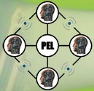
Arduino Two Sensors and Actuators Application: Presence/Distance Circuit
UNIVERSIDADE DO ESTADO DO RIO DE JANEIRO - UERJ
CENTRO DE TECNOLOGIA E CIÊNCIAS
FACULDADE DE ENGENHARIA
PROGRAMA DE PÓS-GRADUAÇÃO EM ENGENHARIA ELETRÔNICA
CURSO DE MESTRADO ACADÊMICO
João Luiz Vieira da Costa
Prof. Francisco – Software Embarcado
2º Semestre
2018

Slide 2
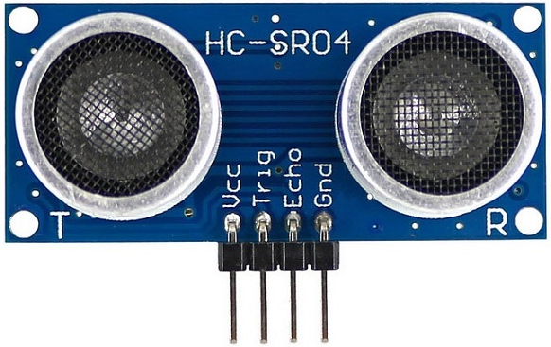
Component: Sensors
A composição do Sensor Ultrasonico HC-SR04 é feita de um emissor e um receptor ultrassônico, onde o sensor emite (emissor) sinais ultrassônicos que serão refletidos no obstáculo / objeto retornando (receptor) ao sensor. Com base no tempo que o sinal emitido levou para retornar ao sensor, o mesmo efetua o cálculo da distância.
Especificações:
- Tensão de operação: 5VDC - Corrente de operação: 15mA - Faixa de detecção (ângulo): ~15º - Alcance: 2cm ~ 4m - Margem de erro: ~3mm - Dimensões: 45mm(L) X 18mm(A) X 27mm(C) - Peso: 9g
http://blogmasterwalkershop.com.br/arduino/arduino-utilizando-o-sensor-ultrasonico-hcsr04-e-buzzer-5v/

Slide 3
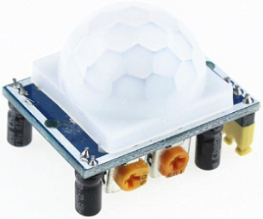
Component: Sensors
Sensor PIR (Piroelétrico) de Movimento (HC-SR501) é capaz de detectar movimento de objetos que exalam calor e que estejam dentro do seu raio de detecção que alcança até 7 metros. Com o sensor atuando, qualquer objeto (que exala calor) que se movimentar dentro do seu campo de detecção, fará com que a saída do mesmo seja ativada.
Especificações:
- Tensão de operação: 4,5 - 20VDC
- Tensão (Nível alto): 3,3V
- Tensão (Nível baixo): 0V
- Raio de detecção: 3 - 7m (pode ser ajustado)
- Ângulo de alcance: 100º
- Potenciômetros para ajustes de sensibilidade e estabilização do piroelétrico
- Temperatura de Trabalho: -20 ~ 80° celsius
- Dimensões: 24mm(L) X 26mm(A) X 32mm(C)
- Peso: 8g
http://blogmasterwalkershop.com.br/arduino/como-usar-com-arduino-sensor-pir-detector-de-movimento/

Slide 4
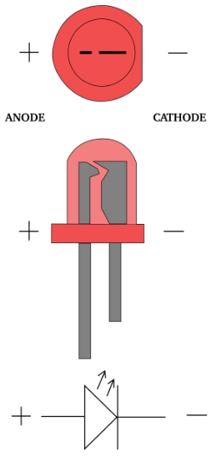
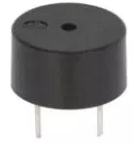
Component: Actuators
O BUZZER é um tipo de Transdutor ou transcíver piezoelétrico onde transforma a energia da vibração dos cristais em som;
O LED é um diodo semicondutor (junção P-N) que quando é energizado emite luz visível – por isso LED (Diodo Emissor de Luz). A luznão é monocromática (como em um laser), mas consiste de uma banda espectral relativamente estreita e é produzida pelas interações energéticas do eletrão (português europeu)/elétron (português brasileiro). O processo de emissão de luz pela aplicação de uma fonte elétrica de energia é chamado eletroluminescência.

Slide 5
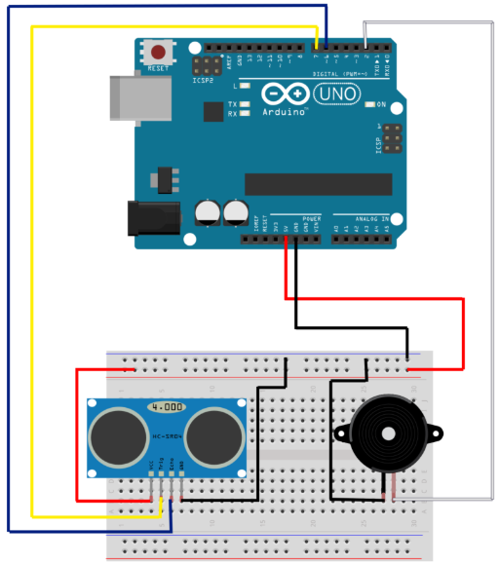
Arduino Application: Ultasonic Sensor Circuit

Slide 6
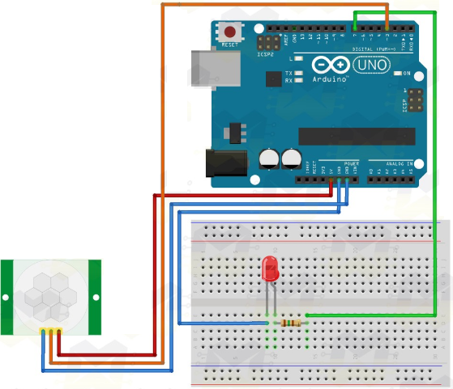
Arduino Application: PiR Sensor Circuit

Slide 7
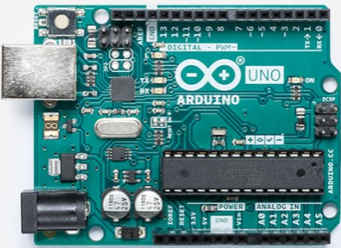

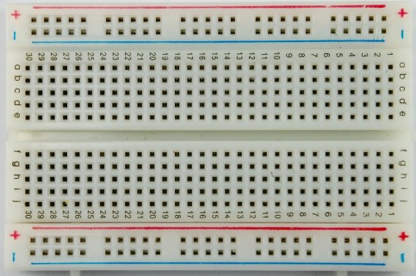


Arduino Application: PiRSonic Circuit

Slide 8
Arduino Application: PiR Sensor Programming
const int pinoPIR = 3; //PINO DIGITAL UTILIZADO PELO SENSOR DE PRESENÇA
const int pinoLED = 7; //PINO DIGITAL UTILIZADO PELO LED
void setup(){
pinMode(pinoLED, OUTPUT); //DEFINE O PINO COMO SAÍDA
pinMode(pinoPIR, INPUT); //DEFINE O PINO COMO ENTRADA
}
void loop(){
if(digitalRead(pinoPIR) == HIGH){ //SE A LEITURA DO PINO FOR IGUAL A HIGH, FAZ
digitalWrite(pinoLED, HIGH); //ACENDE O LED
}else{ //SENÃO, FAZ
digitalWrite(pinoLED, LOW); //APAGA O LED
}
}

Slide 9
Arduino Application: Ultrasonic Sensor Programming
#include "Ultrasonic.h" //INCLUSÃO DA BIBLIOTECA NECESSÁRIA PARA FUNCIONAMENTO DO CÓDIGO
const int echoPin = 11; //PINO DIGITAL UTILIZADO PELO HC-SR04 ECHO(RECEBE)
const int trigPin = 8; //PINO DIGITAL UTILIZADO PELO HC-SR04 TRIG(ENVIA)
const int pinoBuzzer = 13; //PINO DIGITAL EM QUE O BUZZER ESTÁ CONECTADO
Ultrasonic ultrasonic(trigPin,echoPin); //INICIALIZANDO OS PINOS
int distancia; //CRIA UMA VARIÁVEL CHAMADA "distancia" DO TIPO INTEIRO
String result; //CRIA UMA VARIÁVEL CHAMADA "result" DO TIPO STRING
void setup(){
pinMode(echoPin, INPUT); //DEFINE O PINO 11 COMO ENTRADA (RECEBE)
pinMode(trigPin, OUTPUT); //DEFINE O PINO 8 COMO SAÍDA (ENVIA)
pinMode(pinoBuzzer, OUTPUT); //DECLARA O PINO 13 COMO SENDO SAÍDA
}

Slide 10
Arduino Application: Ultrasonic Sensor Programming
void loop(){
hcsr04(); // FAZ A CHAMADA DO MÉTODO "hcsr04()"
if(distancia <= 60){ // SE A DISTÂNCIA ENTRE O OBJETO E O SENSOR ULTRASONICO FOR MENOR //QUE 30CM, FAZ
tone(pinoBuzzer,1500); //ACIONA O BUZZER
}else{ //SENÃO, FAZ
noTone(pinoBuzzer); //BUZZER PERMANECE DESLIGADO
}
}
//MÉTODO RESPONSÁVEL POR CALCULAR A DISTÂNCIA
void hcsr04(){
digitalWrite(trigPin, LOW); //SETA O PINO 6 COM UM PULSO BAIXO "LOW"
delayMicroseconds(2); // DELAY DE 2 MICROSSEGUNDOS
digitalWrite(trigPin, HIGH); //SETA O PINO 6 COM PULSO ALTO "HIGH"
delayMicroseconds(10); // DELAY DE 10 MICROSSEGUNDOS
digitalWrite(trigPin, LOW); //SETA O PINO 6 COM PULSO BAIXO "LOW" NOVAMENTE
// FUNÇÃO RANGING, FAZ A CONVERSÃO DO TEMPO DE
//RESPOSTA DO ECHO EM CENTÍMETROS E ARMAZENA
//NA VARIÁVEL "distancia"
distancia = (ultrasonic.Ranging(CM)); // VARIÁVEL GLOBAL RECEBE O VALOR DA DISTÂNCIA MEDIDA
delay(500); //INTERVALO DE 500 MILISSEGUNDOS
}

Slide 11
Arduino Application: PiRSonic Programming
//PiR Sensor Constants
const int pinoPIR = 3; //PINO DIGITAL UTILIZADO PELO SENSOR DE PRESENÇA
const int pinoLED = 7; //PINO DIGITAL UTILIZADO PELO LED
//Ultrasonic Sensor Constants
#include "Ultrasonic.h" //INCLUSÃO DA BIBLIOTECA NECESSÁRIA PARA FUNCIONAMENTO DO CÓDIGO
const int echoPin = 11; //PINO DIGITAL UTILIZADO PELO HC-SR04 ECHO(RECEBE)
const int trigPin = 8; //PINO DIGITAL UTILIZADO PELO HC-SR04 TRIG(ENVIA)
const int pinoBuzzer = 13; //PINO DIGITAL EM QUE O BUZZER ESTÁ CONECTADO
Ultrasonic ultrasonic(trigPin,echoPin); //INICIALIZANDO OS PINOS
int distancia; //CRIA UMA VARIÁVEL CHAMADA "distancia" DO TIPO INTEIRO
String result; //CRIA UMA VARIÁVEL CHAMADA "result" DO TIPO STRING
void setup(){
//Define PIN PiR
pinMode(pinoLED, OUTPUT); //DEFINE O PINO 7 COMO SAÍDA
pinMode(pinoPIR, INPUT); //DEFINE O PINO 3 COMO ENTRADA
//Define PIN Ultrasonic
pinMode(echoPin, INPUT); //DEFINE O PINO 11 COMO ENTRADA (RECEBE)
pinMode(trigPin, OUTPUT); //DEFINE O PINO 8 COMO SAÍDA (ENVIA)
pinMode(pinoBuzzer, OUTPUT); //DECLARA O PINO 13 COMO SENDO SAÍDA
}

Slide 12
Arduino Application: PiRSonic Programming
void loop(){
//Programming PiR
if(digitalRead(pinoPIR) == HIGH){ //SE A LEITURA DO PINO FOR IGUAL A HIGH, FAZ
digitalWrite(pinoLED, HIGH); //ACENDE O LED
}else{ //SENÃO, FAZ
digitalWrite(pinoLED, LOW); //APAGA O LED
}
//Programming Ultrasonic
hcsr04(); // FAZ A CHAMADA DO MÉTODO "hcsr04()“
if(distancia <= 60){ // SE A DISTÂNCIA ENTRE O OBJETO E O SENSOR ULTRASONICO FOR MENOR //QUE 60CM, FAZ
tone(pinoBuzzer,1500); //ACIONA O BUZZER
}else{ //SENÃO, FAZ
noTone(pinoBuzzer); //BUZZER PERMANECE DESLIGADO
}
}
//MÉTODO RESPONSÁVEL POR CALCULAR A DISTÂNCIA
void hcsr04(){
digitalWrite(trigPin, LOW); //SETA O PINO 8 COM UM PULSO BAIXO "LOW"
delayMicroseconds(2); // DELAY DE 2 MICROSSEGUNDOS
digitalWrite(trigPin, HIGH); //SETA O PINO 8 COM PULSO ALTO "HIGH"
delayMicroseconds(10); // DELAY DE 10 MICROSSEGUNDOS
digitalWrite(trigPin, LOW); //SETA O PINO 8 COM PULSO BAIXO "LOW" NOVAMENTE
// FUNÇÃO RANGING, FAZ A CONVERSÃO DO TEMPO DE
//RESPOSTA DO ECHO EM CENTÍMETROS E ARMAZENA
//NA VARIÁVEL "distancia"
distancia = (ultrasonic.Ranging(CM)); // VARIÁVEL GLOBAL RECEBE O VALOR DA DISTÂNCIA MEDIDA
delay(500); //INTERVALO DE 500 MILISSEGUNDOS
}

